Slide 1

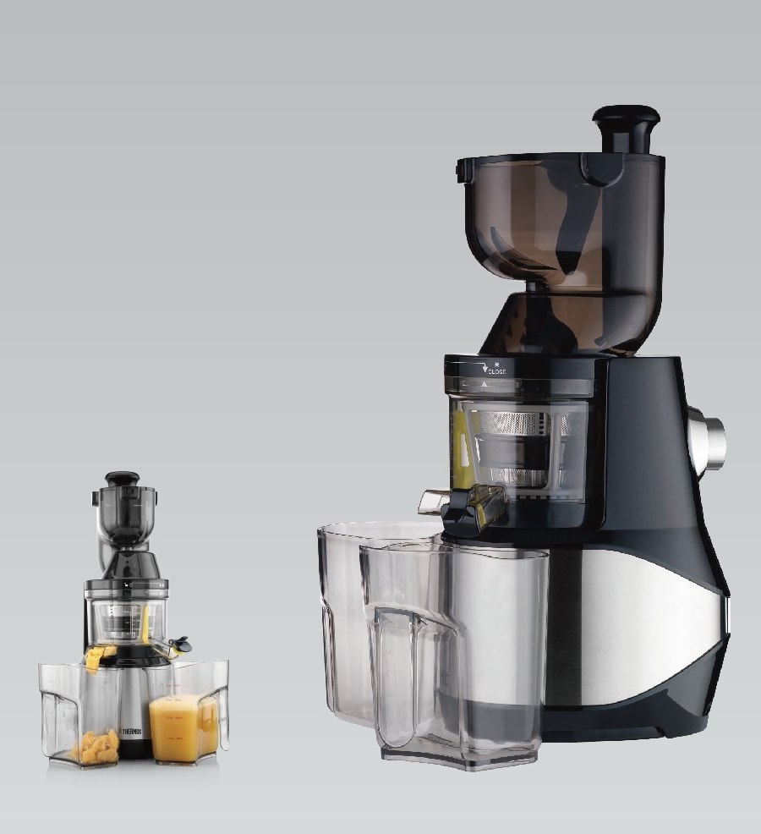

多功能大口径原汁机
EHA-2103A
市场参考价：2980.00
批发价：1760.00
额定电压：220V~50Hz
额定功率：250W
额定转速：40转/分钟
净重：7.8KG
毛重：9.6KG
装箱数：1台
包装尺寸：369×295×340mm
包装方式：彩箱
操作方式：旋钮式
1. 低速挤压技术
2. 80mm大口径
3. 组合式进料口径
4. 进料安全锁
5. 多段式螺旋推进器
6. 独特旋转刷
7. 低噪音运行
8.环状动态指示灯
9.反向防卡顿设计

